Slide 1
TransMeat
축산물 유통 관리 플랫폼
윤영욱

Slide 2
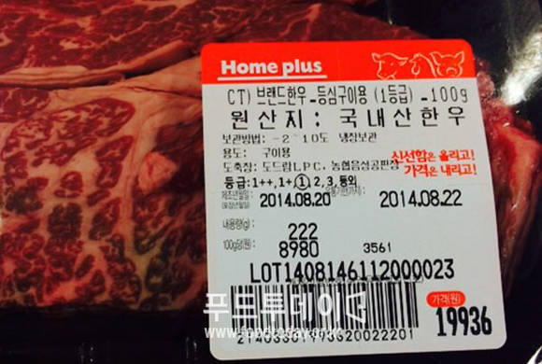
도축일자없는 신선육?
소비자는
냉동 업체를 믿어야 하나

Slide 3
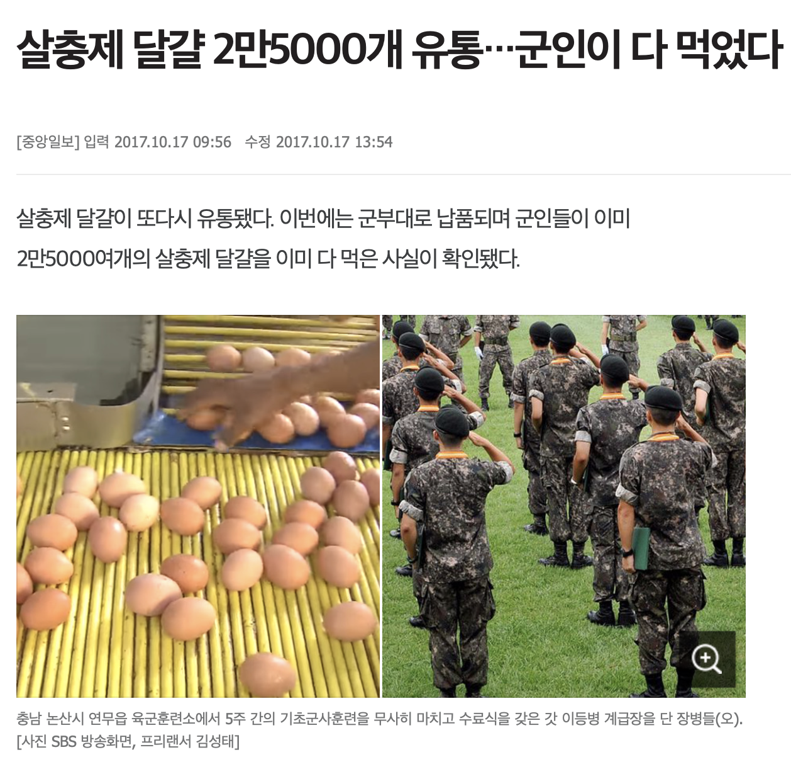
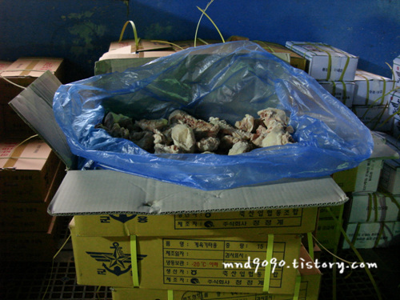
의심은 확신으로
조류독감 걸린 닭은 싸니까

Slide 4
알고 먹자던 먹거리 알 수가 없다
원산지?
질병여부?
????
도축일자?

Slide 5







HOW?

Slide 6
Thank you
Notes:
http://aunit.mtrace.go.kr/3.customer/7.customerMtraceGuide.jsp
LOT1408146112000023

